Slide 1

Unidad 1 . Los inicios del Derecho

Slide 2

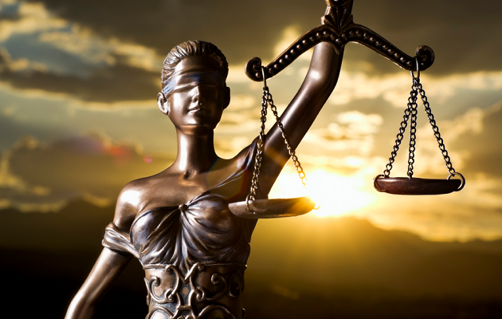
¿Qué es el Derecho?
El Derecho es un conjunto de normas jurídicas impuestas por el Estado, de manera obligatoria, que regulan la conducta del hombre en la sociedad.

Slide 3
Las Fuentes del Derecho
Las fuentes del Derecho son los elementos que dan origen o gestación al Derecho mismo, son una multiplicidad de factores que dan como resultado la implementación de una norma jurídica; éstos elementos se agrupan en tres categorías:
Fuentes Reales: Son los múltiples aspectos que son considerados para determinar el contenido de las normas, tales como los elementos de carácter social y patrones culturales de la población.
Fuentes Históricas: Acontecimientos o hechos pasados, que son el antecedente de la creación de las normas jurídicas.
Fuentes formales: Mecanismos utilizados para la creación o elaboración de las normas jurídicas.

Slide 4
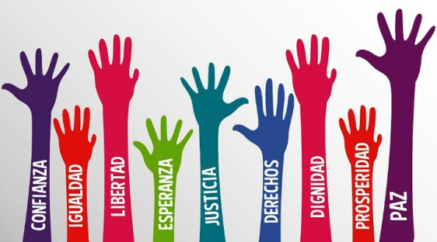
Importancia del Derecho en una sociedad
En cualquier lugar donde habiten una diversidad de personas, así como en la organización de diferentes grupos, es necesario respetar los intereses individuales y los comunitarios. Dentro de la gran complejidad que existe en cada grupo, habrá que evitar los conflictos y, para mantener el orden, se ha creado el Derecho, a efecto de normar la conducta de los hombres y las mujeres para que puedan convivir en sociedad.
No existe ninguna actividad del ser humano donde el Derecho no esté presente; protege al individuo, desde antes de su nacimiento, hasta después de la muerte.
El Derecho es la herramienta fundamental para respetar y hacer que se respeten los derechos tanto individuales como sociales.

Slide 5
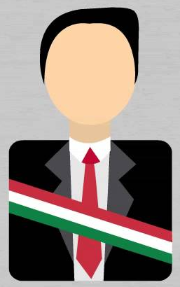

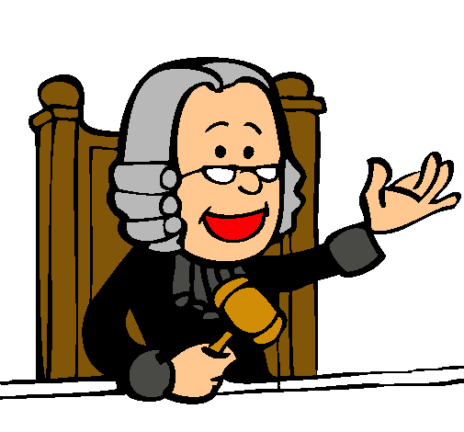
El Derecho en México
En México, el Poder Ejecutivo tiene la función de promulgar y ejecutar las leyes que expida el Congreso de la Unión; congreso que forma parte del Poder Legislativo, el cuál se encarga de elaborar y modificar las leyes existentes de acuerdo a la opinión de los ciudadanos. Una de sus principales funciones es también la aprobación de nuevas leyes, las cuáles son discutidas por el congreso o mediante una asamblea. Mientras que el Poder Judicial es el encargado de administrar justicia en la sociedad, es decir, vigilar que las normas jurídicas sean respetadas por la sociedad.

Slide 6
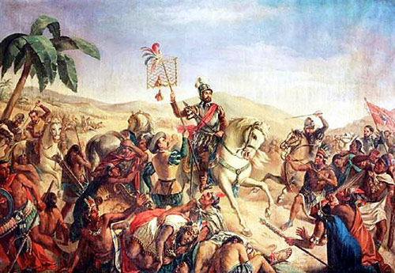
El Derecho en México
En nuestro país, la dominación española fue determinante para el establecimiento del Derecho, el cual fue impuesto desechando el Derecho indígena o nativo.

Slide 7

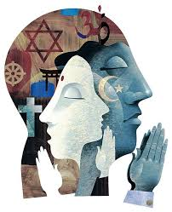

Normas de Conducta
Las normas son un conjunto de reglas, de patrones o de formas ya establecidas de conducta, que los individuos en sociedad deben respetar. Las normas pueden ser:
Normas Sociales: Se refieren al conjunto de normas que el individuo debe respetar ante otros, para que las relaciones interpersonales sean fluidas.
Normas Morales: Guían la conducta del hombre por medio de la Ética, que tiene como finalidad la conservación de la moral o el buen comportamiento.
Normas Religiosas: Guían la conducta del hombre en cuanto a valores, creencias, dogmas, etc., emitidos por un Ser Supremo, no terrenal.
Normas Jurídicas: Son el conjunto de leyes que regulan la conducta del hombre en sociedad, con la finalidad de alcanzar el bien común.

Slide 8
Bibliografía
Ortiz, M. A. (2006). Acercamiento al Derecho. México: Grupo Patria Cultural.
Ortiz, M.A. (2000). Prospectiva del Derecho en México. México: Editorial Lucerna Diogenis.

